Slide 1

Trabajo SQL
Cinzia Zullian
Master Big Data y Data Science
Universidad Complutense de Madrid

Slide 2
Resumen de Requisitos
La empresa Cinzia’s es una mayorista de moda que está presente en 6 tiendas (NORTE, SUR, ESTE, OESTE, CENTRO Y EXTERIOR), fabrica 10 prendas de moda que van desde pantalones, hasta medias y realiza la distribución desde su fábrica hacia las tiendas, con la colaboración de 10 proveedores de servicio de entregas. Ocasionalmente, compra productos de marca blanca similares a los que fabrica, los cataloga con un código interno diferente y los distribuye en sus líneas de pedido, junto con otros artículos. Por último, la empresa tiene planes de expansión hacia otra regiones y países, por lo tanto, las bases de datos están diseñadas para manejar estos cambios a futuro.

Slide 3
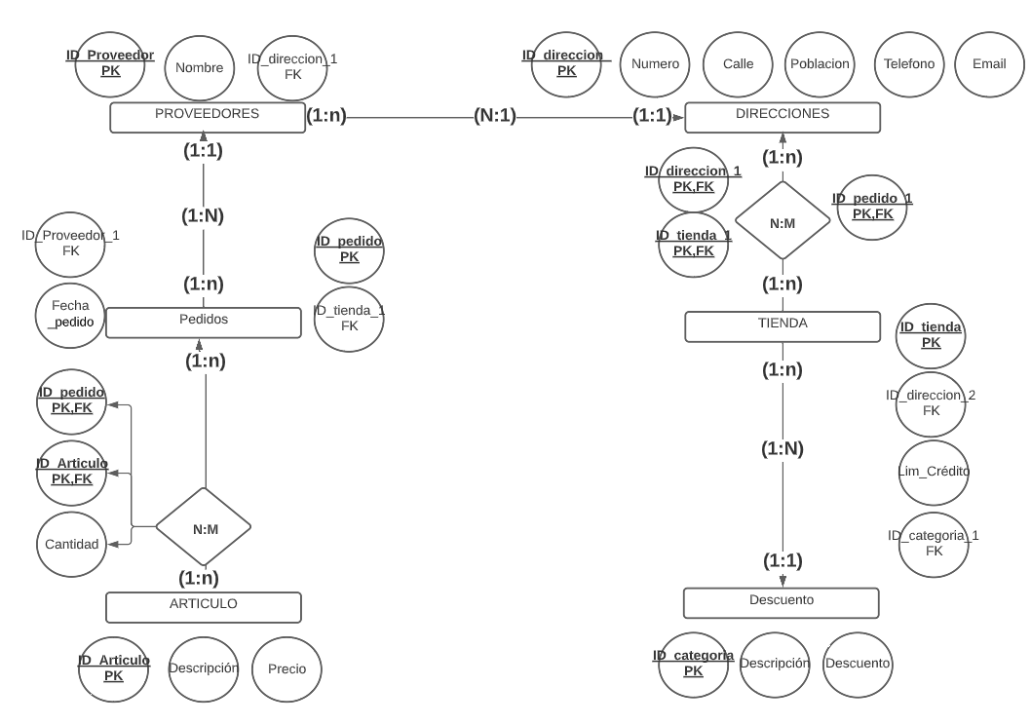
Diagrama Entidad-Relación

Slide 4
Explicación Diagrama E-R
Un pedido debe contener de uno a muchos artículos y un artículo será distribuido de una a muchas veces en diferentes pedidos (Relación N:M), lo que implica que se genere una tabla intermedia que es la de línea de pedido, pasando las claves primarias de ambas tablas(Pedidos y Artículos). Esta tabla no requiere clave primaria. Sin embargo, se le añadió al diseño (relacional) para una mayor flexibilidad en el futuro.
Un pedido es llevado por sólo un proveedor de distribución, mientras que los proveedores distribuyen de uno a muchos pedidos (Relación 1:N)
Un proveedor tiene sólo una dirección de establecimientos (se asumió que sólo tiene un teléfono de contacto, ya que de lo contrario se tendría que crear una tabla intermedia), y sólo una dirección le pertenece a un proveedor. (Relación N:1). Sin embargo, una tienda tiene varias direcciones de entrega, y existen varias direcciones para muchas tiendas. (Relación N:M), se creó una tabla intermedia: Dirección líneas y con ello poder reutilizar la tabla de direcciones tanto desde el proveedor como por la tienda .
Una tienda tiene únicamente un solo tipo de descuento, pero existen varios tipos de descuentos para las tiendas (Relación1:N)
Una tienda tiene varias direcciones y estas tienen varios datos asociados a estas, se realizó una tabla denominada Dirección la que contuviera todos los datos necesarios, y entre Dirección y tiendas, se añadió una tabla intermedia para poder almacenar cual tienda, de que dirección había realizado el pedido.

Slide 5
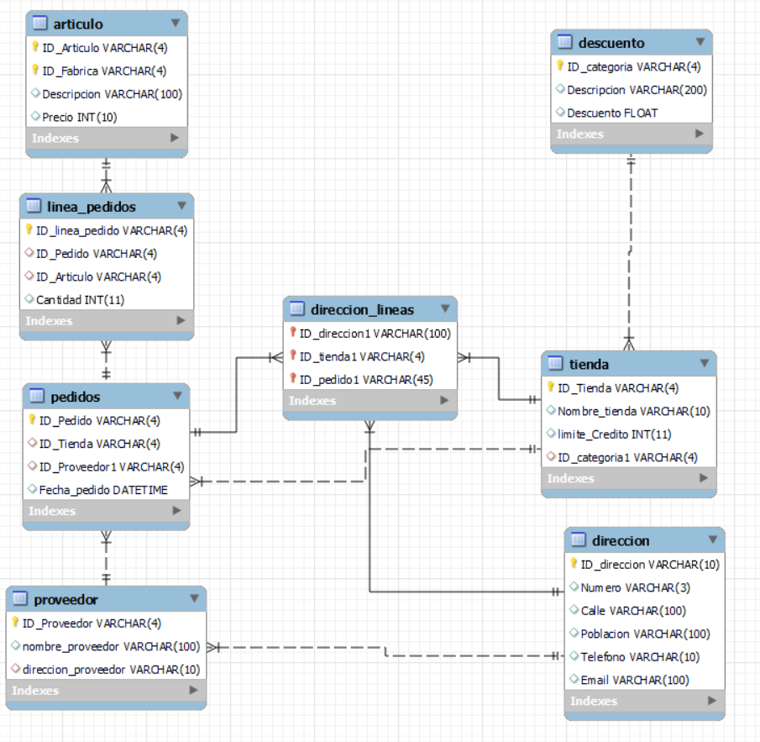
Diagrama Relacional

Slide 6
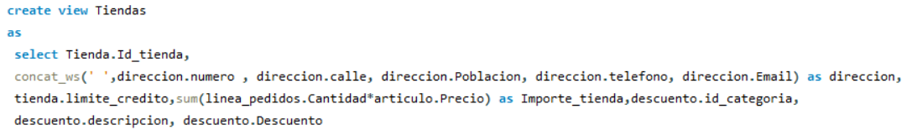
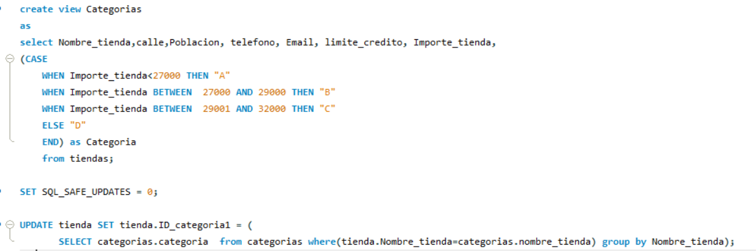
Visualizar mediante una instrucción SQL todas las tiendas que componen la red de distribución de la fábrica se deberán detallar: nombre de la tienda, dirección, descripción de la categoría, descuento y límite de crédito asociado a la tienda.
Se calculó el importe total multiplicando los precios por las cantidades de cada artículo, este resultado de totalizó por tiendas, se creó una vista para poder acceder más fácilmente a esta configuración de tablas:
Lo que permitió facilitar el uso de un CASE para asignar por medio de un UPDATE la variable categoría de descuento según el importe de ventas totales:

Slide 7
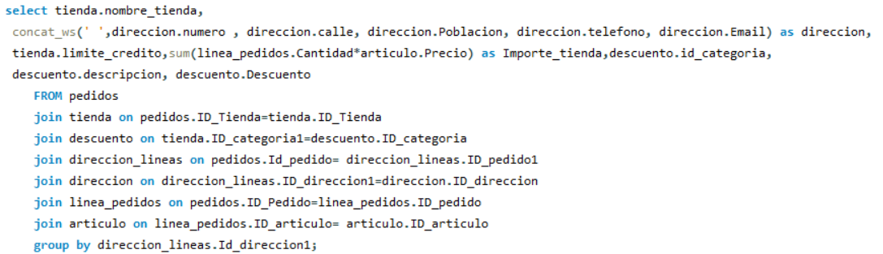
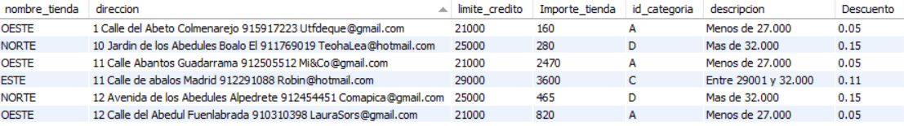
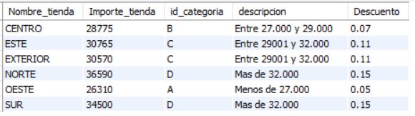
Resultado
Agrupación por tienda
Información por tienda (cada tienda aunque sea la misma puede tener varias direcciones)
Se mantuvo constante el límite, el descuento y la descripcion del descuento, porque aunque tienen diferente localización, siguen siendo la misma tienda y se nos ha pedido que la categoría y el descuento sea por tienda y no por lo que se vendió en cada sucursal.

Slide 8
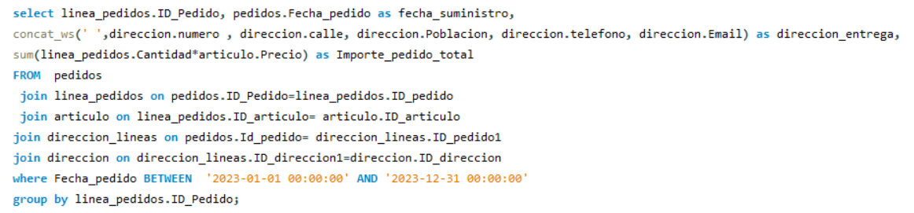
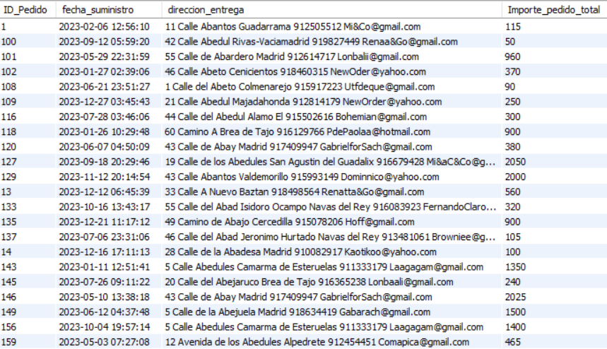
Visualizar mediante una instrucción SQL los pedidos suministrados a cada una de las tiendas en un período determinado (último año). Se deberán obtener los siguientes datos: número de pedido, fecha de suministro, dirección de entrega, y el importe total del pedido.
Se utilizó la function concat_ws para concatenar las columnas de la variable dirección y que de esta forma fuese más condensada y fácil de leer

Slide 9
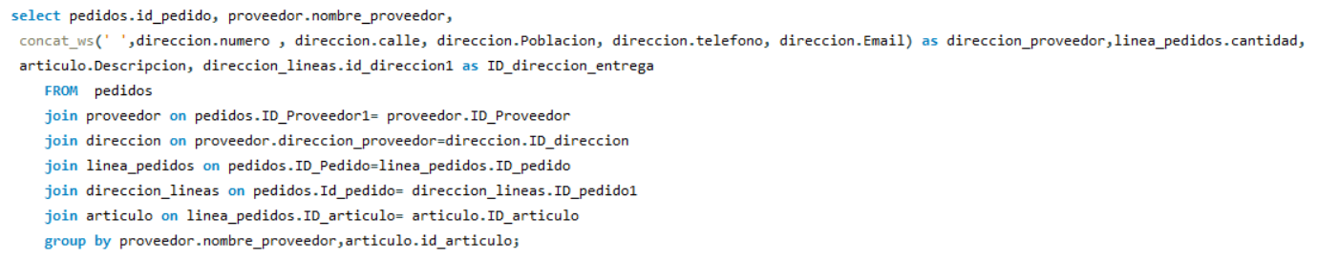
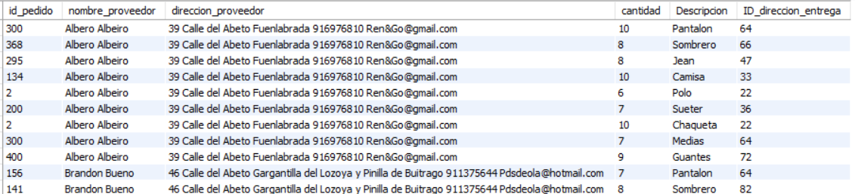
Identificar mediante una consulta SQL los repartos realizados por cada uno de los proveedores destinados a ello. Se deberá identificar al menos: Nombre del proveedor de reparto, su dirección y la relación de los artículos suministrados en cada reparto
Se añadió la variable direccion de entrega a la tienda por parte del proveedor, con esta información se puede llevar un segumiento más detallado del pedido.

Slide 10
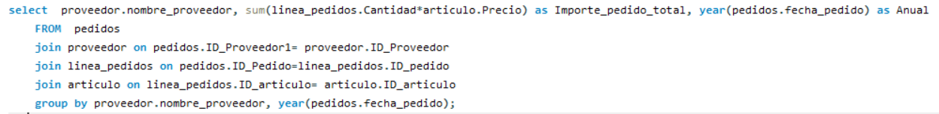
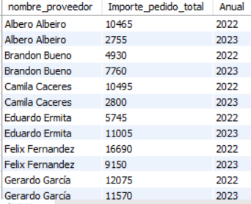
Totalizar los repartos anuales realizados por cada proveedor de reparto
En la columna Annual, se observa el año al que corresponde el importe total anualizado por proveedor

Slide 11
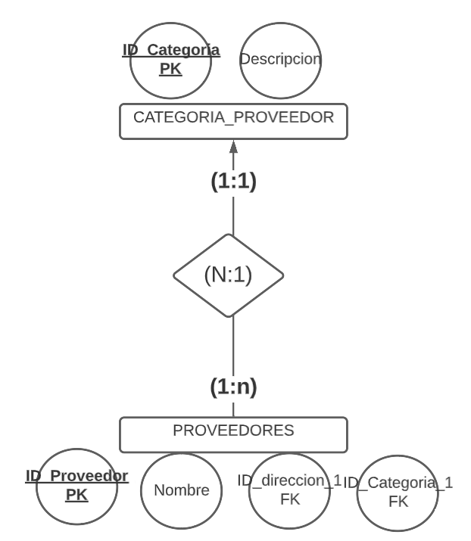
Identificar los cambios a realizar en el modelo relacional y en BBDD para clasificar a los proveedores de reparto en categorías, de la misma forma que clasificamos las tiendas por categorías.
Se tendría que añadir un nueva variable con el objetivo de almacenar un ID que correspondería a la categoría, este ID estaría vinculado por medio de una relación de 1:n a una tabla con todas las categorías que puede tener un proveedor(un proveedor sólo pertenece a una categoría, mientras que una categoría se le puede asignar a varios proveedores)

Slide 12
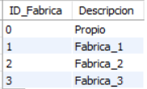
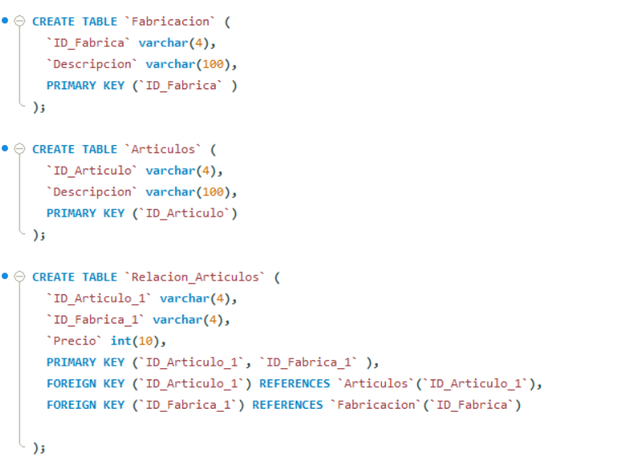


Necesitamos introducir nuevos atributos en la tabla de artículos, la fábrica ha descubierto que puede comprar un artículo de parecidas características al nuestro y distribuirlo como marca blanca.
Se puede hacer una tabla intermedia entre artículos y fabricantes, ya que aunque el problema se podría resolver con solamente una tabla, puede que sigan apareciendo más fabricantes que tengan productos que queramos comercializar.
Otra solución es implementar un código en artículo que nos indique directamente si el artículo es realizado por nosotros mismos o no, un ejemplo sería que los artículos nuestros comiencen con “1-” seguido del codigo del artículo, si se incorpora el mismo artículo pero de marca blanca sería: el identificador de la fábrica “2-” seguido del mismo Código que nuestro artículo, de esta forma sabríamos que se trata del mismo producto, pero diferente procedencia.

Slide 13
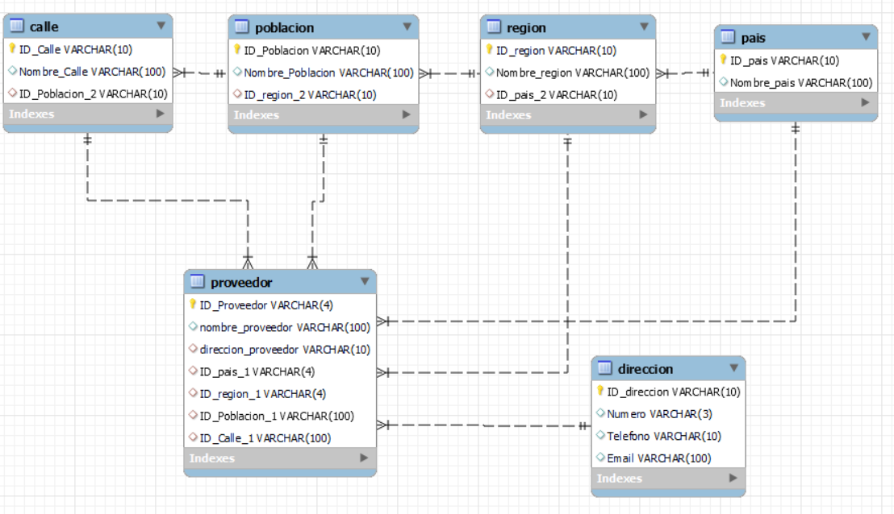
De esta forma se puede evitar la repetición de la información en los campos nuevos y también se hizo con los campos de calle y población, con el mismo fin. Adicionalmente, con la relación de una a muchos desde país hasta calle, lo que produce en la información es un filtrado y facilidad a la hora de reutilización de datos por parte de otra tabla que también requiera de esta información, lo que agiliza, un ocupa un menor espacio en memoria
Queremos ampliar la información del proveedor de suministro, para ello necesitaríamos incorporar los datos relativos a las zonas de cobertura de este (Países y Regiones). Determinar los cambios a realizar a nivel físico y lógico

Slide 14
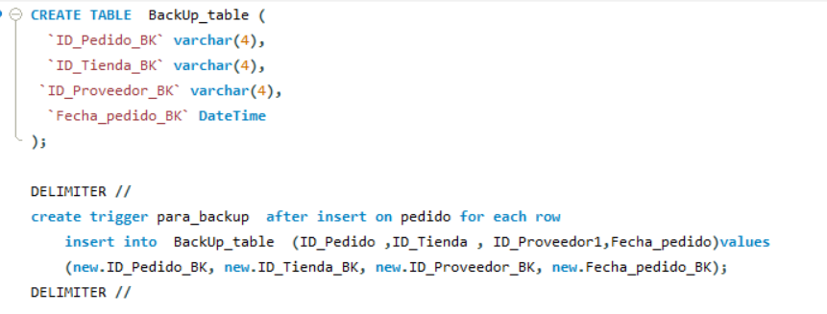
¿Qué podríamos hacer para realizar un backup de la tabla de pedidos / líneas de pedido? Esto es, necesitamos hacer todos los días un proceso de backup a otra Base de Datos en las que se consolida toda la venta del grupo (pedidos, líneas de pedido)
Primero se debe crear una tabla intermedia que almacene los datos de la tabla a la que queremos hacerle el backup, en nuestro caso la tabla pedidos.
Luego procedemos a hacer un trigger que se active cada vez que se inserte un dato en la tabla de pedidos, se enviará el duplicado a la otra tabla.

Slide 15
Conclusiones
De lo estudiado, se puede concluir que las entidades que poseen vínculos de general a específico como es el caso desde país hasta calle, una buena forma de minimizar la duplicidad de información, es creando relaciones de (1:N), entre las entidades.
Se observa que tener líneas de pedido podría ser útil para tener una trazabilidad en todo momento del artículo, puesto que cada artículo tiene una línea de pedido y un pedido asociado. Por lo que, si se necesitara hacer envíos con proveedores diferentes, se podría mantener un control.
En el diseño se concluyó que realizar una tabla intermedia entre tiendas y fabricas, era la mejor forma de controlar todos los posibles artículos de marca blanca que pudieran ser comprados de ninguna a muchas fábricas diferentes, en caso que no hubiera ninguna, el único registro de esta tabla sería de la fábrica propia.

